Slide 1

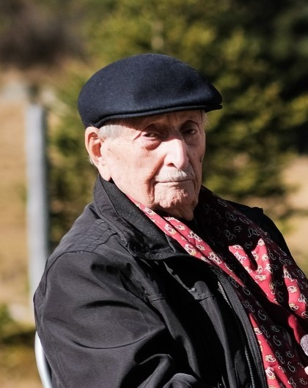
Willkommen zum
Krimmler
Friedensdialog
2019
APC-Ehrenmitglied
Marko Feingold, 106 Jahre

Slide 2
Programm
Begrüßung Erich Czerny
APC-Rückblick und Vorschau Ernst Löschner
Hain der Flucht: Impressionen Judith Forthuber
APC-Friedenspreis Ernst Löschner
Festrede Cecily Corti
Publikumsdiskussion mit Michael Kerbler
Buffet Gemeinde Krimml

Slide 3
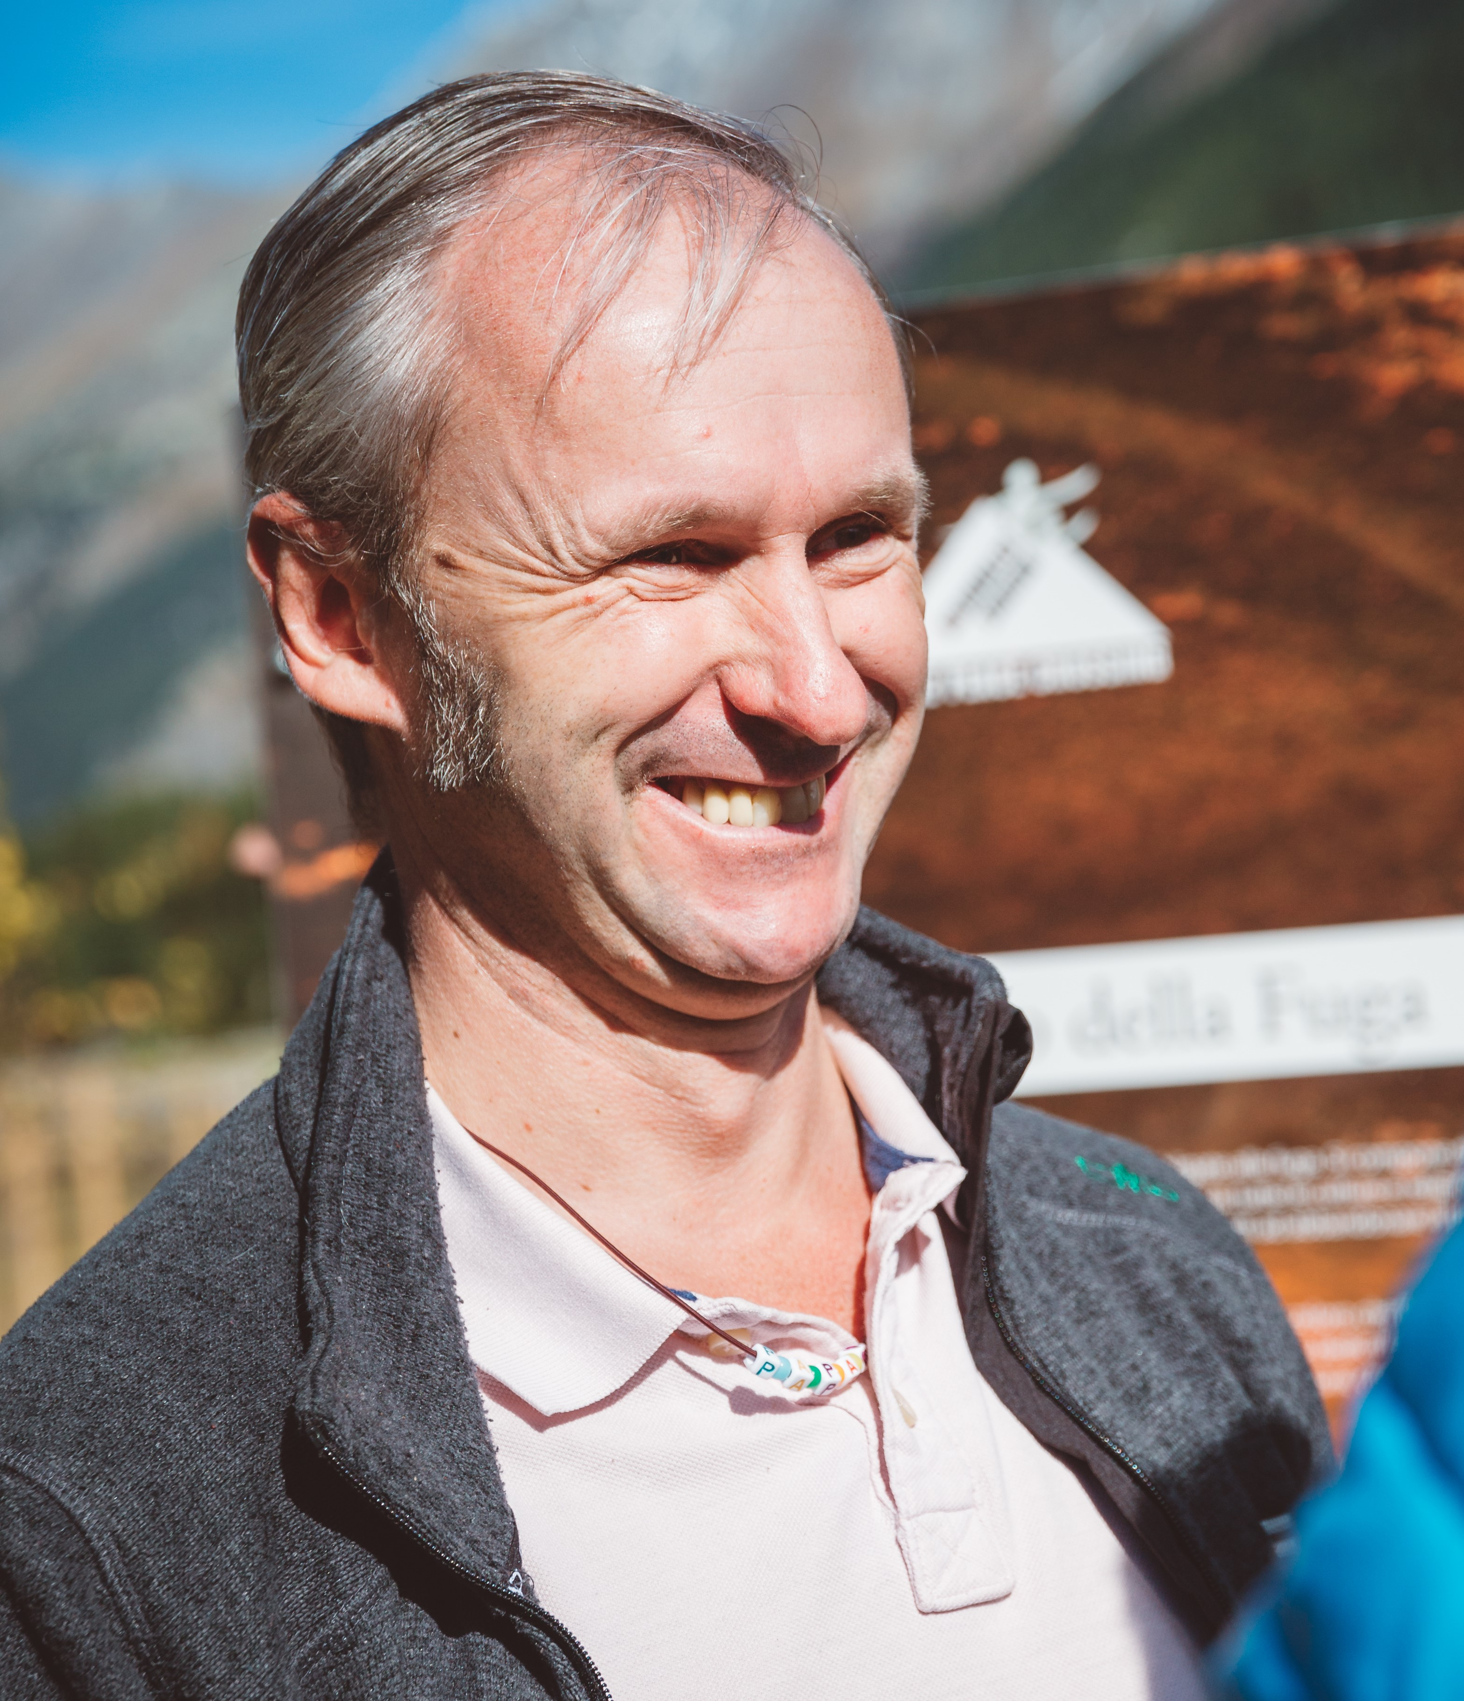
Begrüßung
Erich Czerny

Slide 4
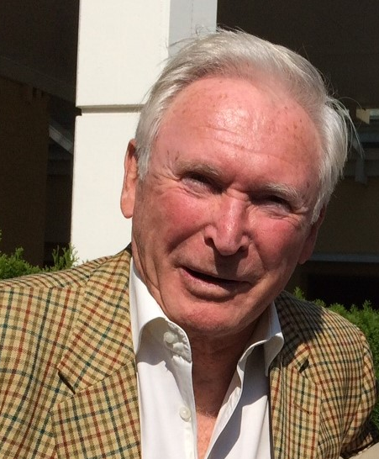
APC-Rückblick 2007-2019
und Vorschau
Ernst Löschner

Slide 5
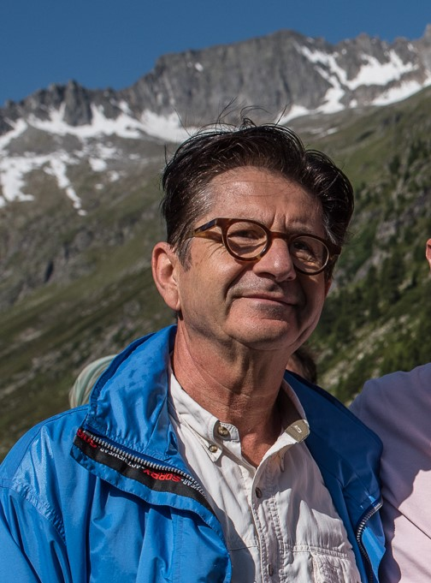
Krimmler-Friedensdialog
Moderator*innen:
Peter Huemer (2007 – 2010)
Sigrid Löffler (2011)
Michael Kerbler (seit 2012)
Themen:
Erinnerungskultur / Zeitzeugen
Aktuelle Flüchtlings- und Migrationspolitik
Diskussionen mit hochkarätigen Teilnehmer*innen
und Expert Panels
Teilnehmer*innen: 5.000
(inkl. der Veranstaltungen in Saalfelden und Ahrntal)

Slide 6
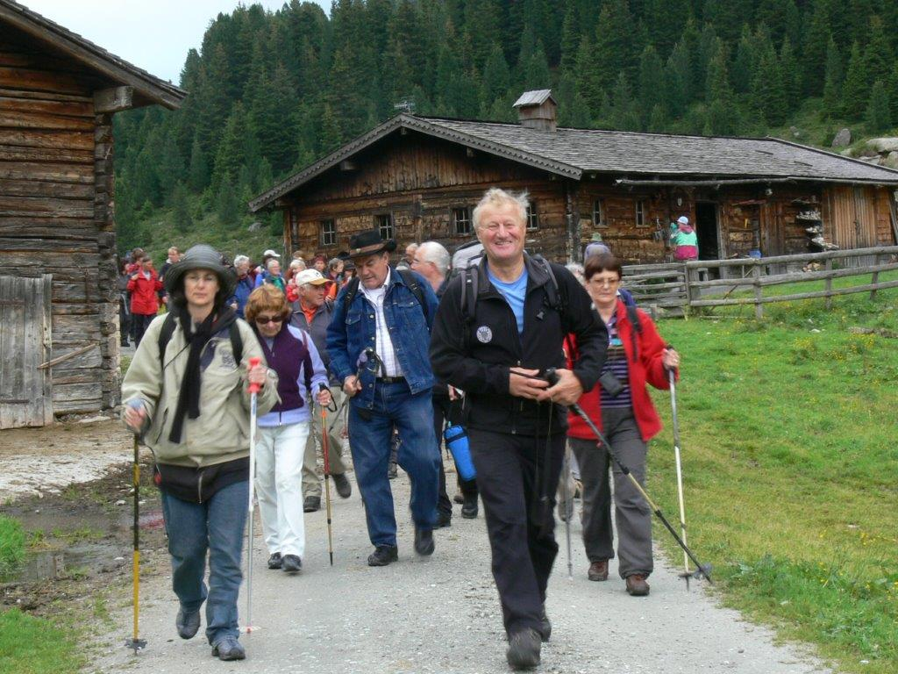
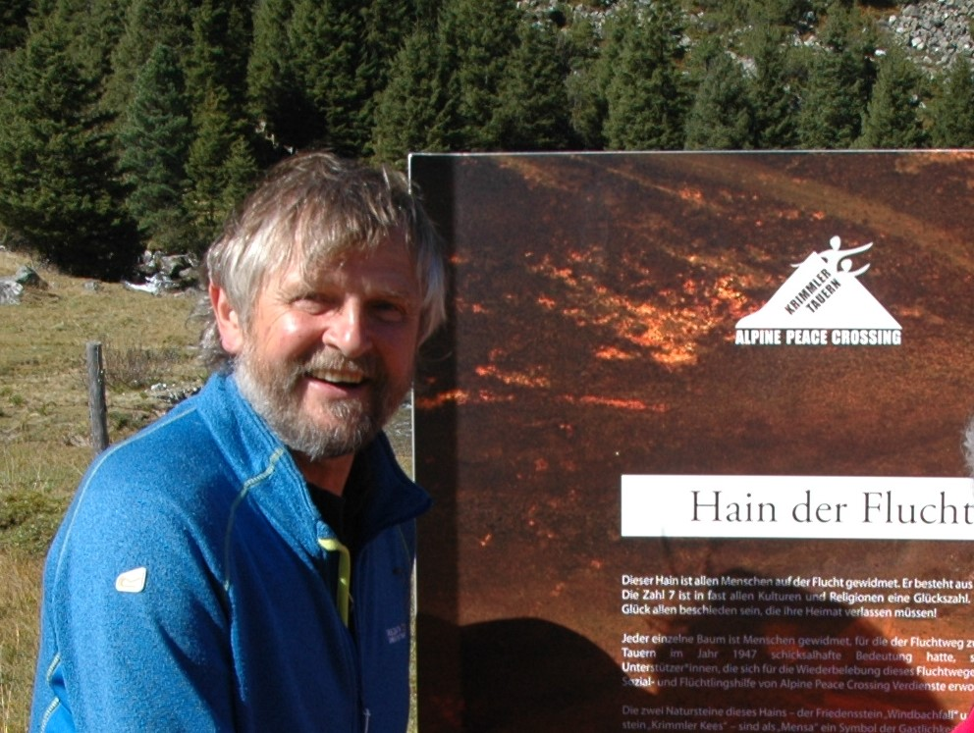
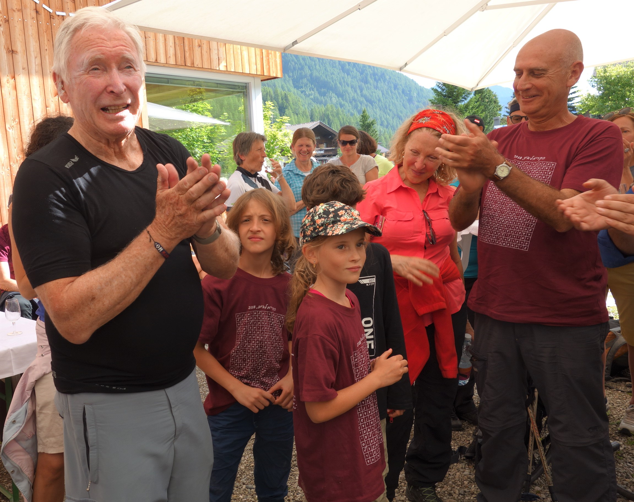
APC-Friedenswanderung
Impulsgeber: Paul Rieder (2003)
Erste Wanderung mit Zeitzeugen
NPHT-Experte Hans Lerch
2007 – 2019:
2.500 Teilnehmer*innen
3 Generationen von Zeitzeugen
von Familien

Slide 7
APC-Sozialhilfe
Gründung
von Alpine Peace Crossing als Verein für Sozial- und Flüchtlingshilfe
mit Sitz in Zell am See
Beginn unserer Projektarbeit 2011
Mitteleinsatz 2011 - 2018

Slide 8
APC-Sozialhilfe
Mittelverwendung 2011 - 2018

Slide 9




























Kooperationspartner

Slide 10











Sponsoren, Fördergeber
& private Spender*innen

Slide 11
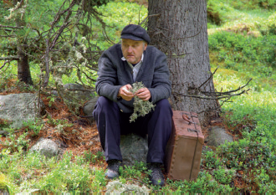
Film und Theater
Andreas Gruber, Matthias Tschannett (2008): "Der Krimmler Exodus" (ORF II)
mediaPlant Salzburg (2008): „1947: Der jüdische Exodus über
die Krimmler Tauern“ (Film)
Susanne Glass (2018): „Schaut‘s net aus dem Fenster“, ARD-Dokumentation
Guy Shachar (2016-2019): zahlreiche Kurzproduktionen für youtube
Andreas Kosek (2016):
„Ins Gelobte Land! - Eretz Austria?-
Geschlossene Grenzen – Gefährliche Flucht.“
(APC-Theaterwanderung)

Slide 12
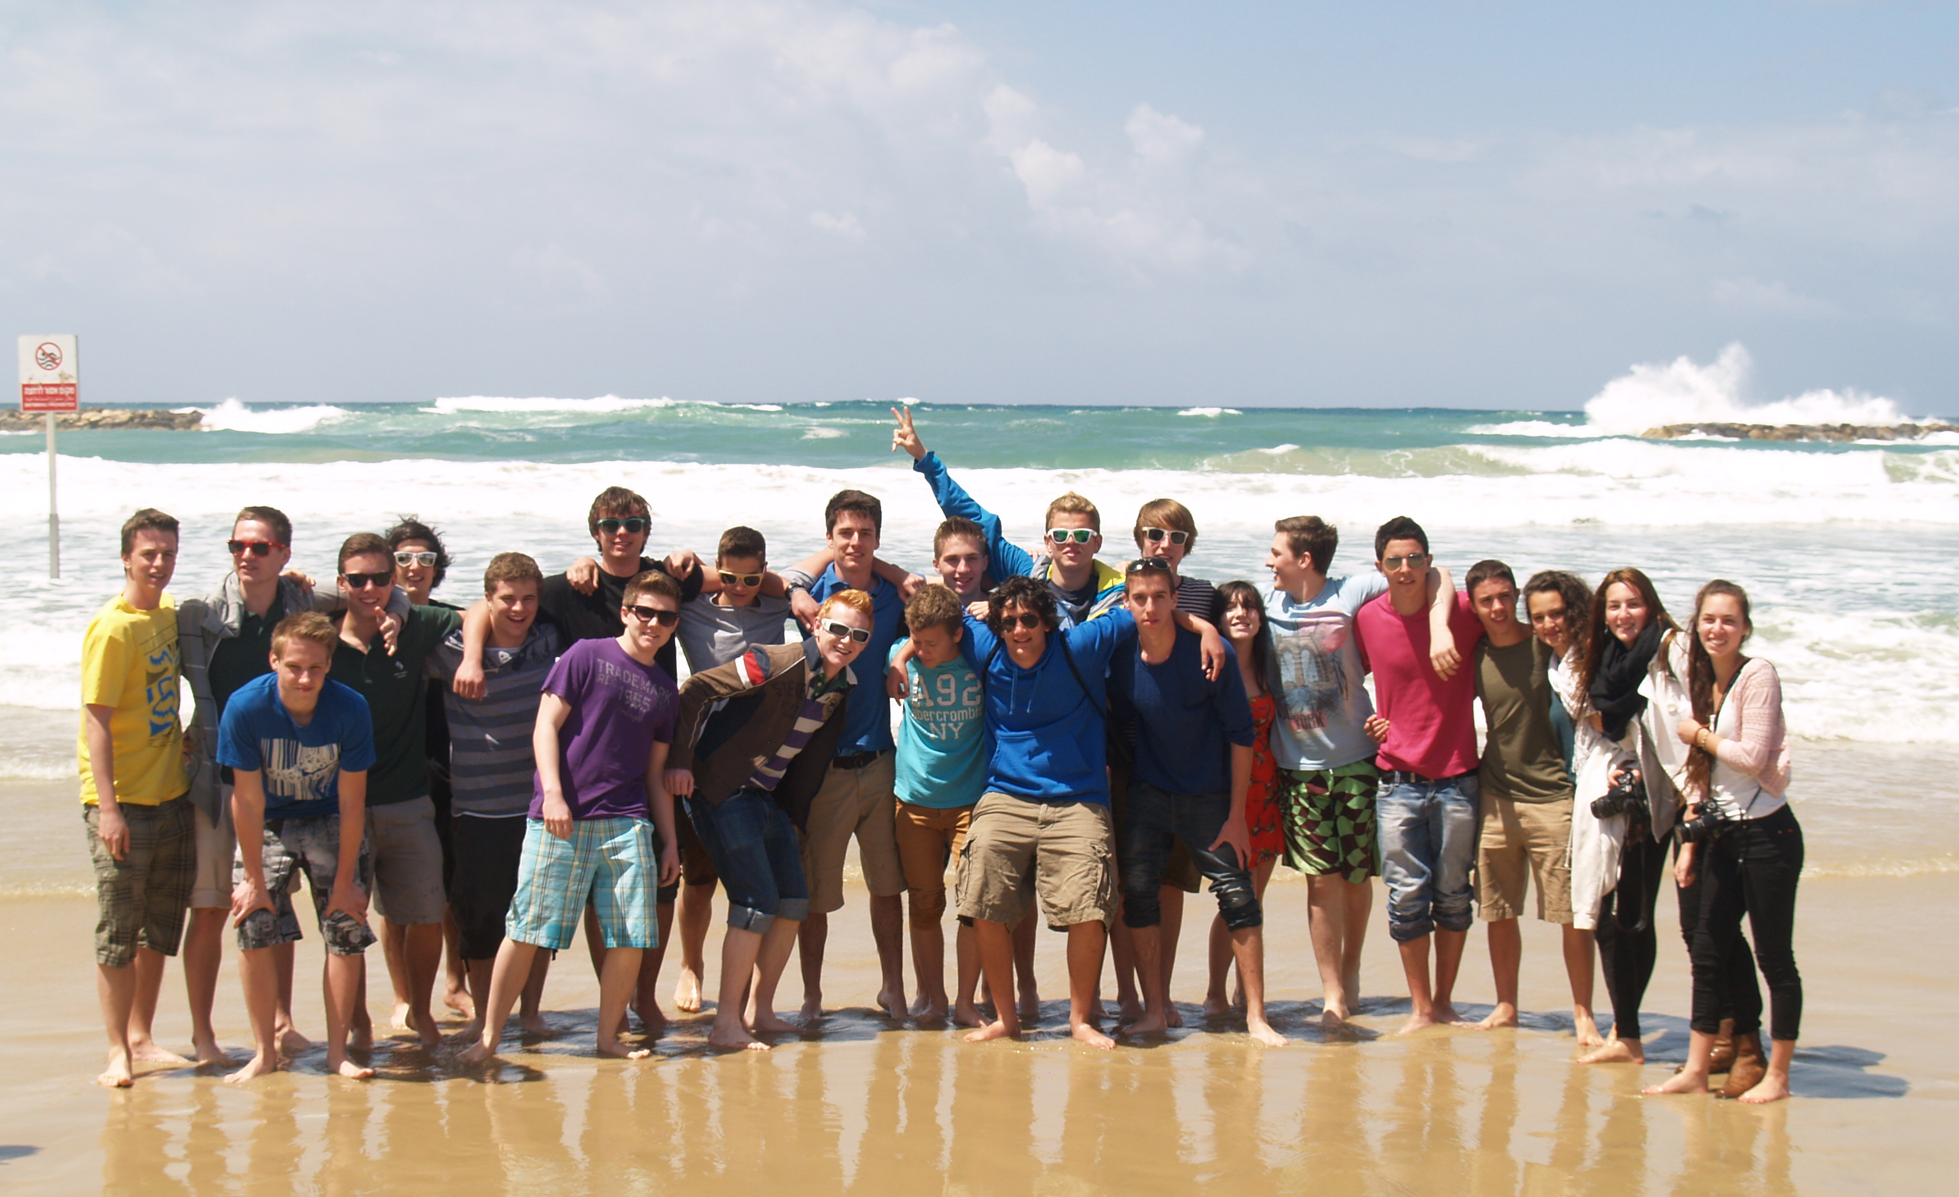
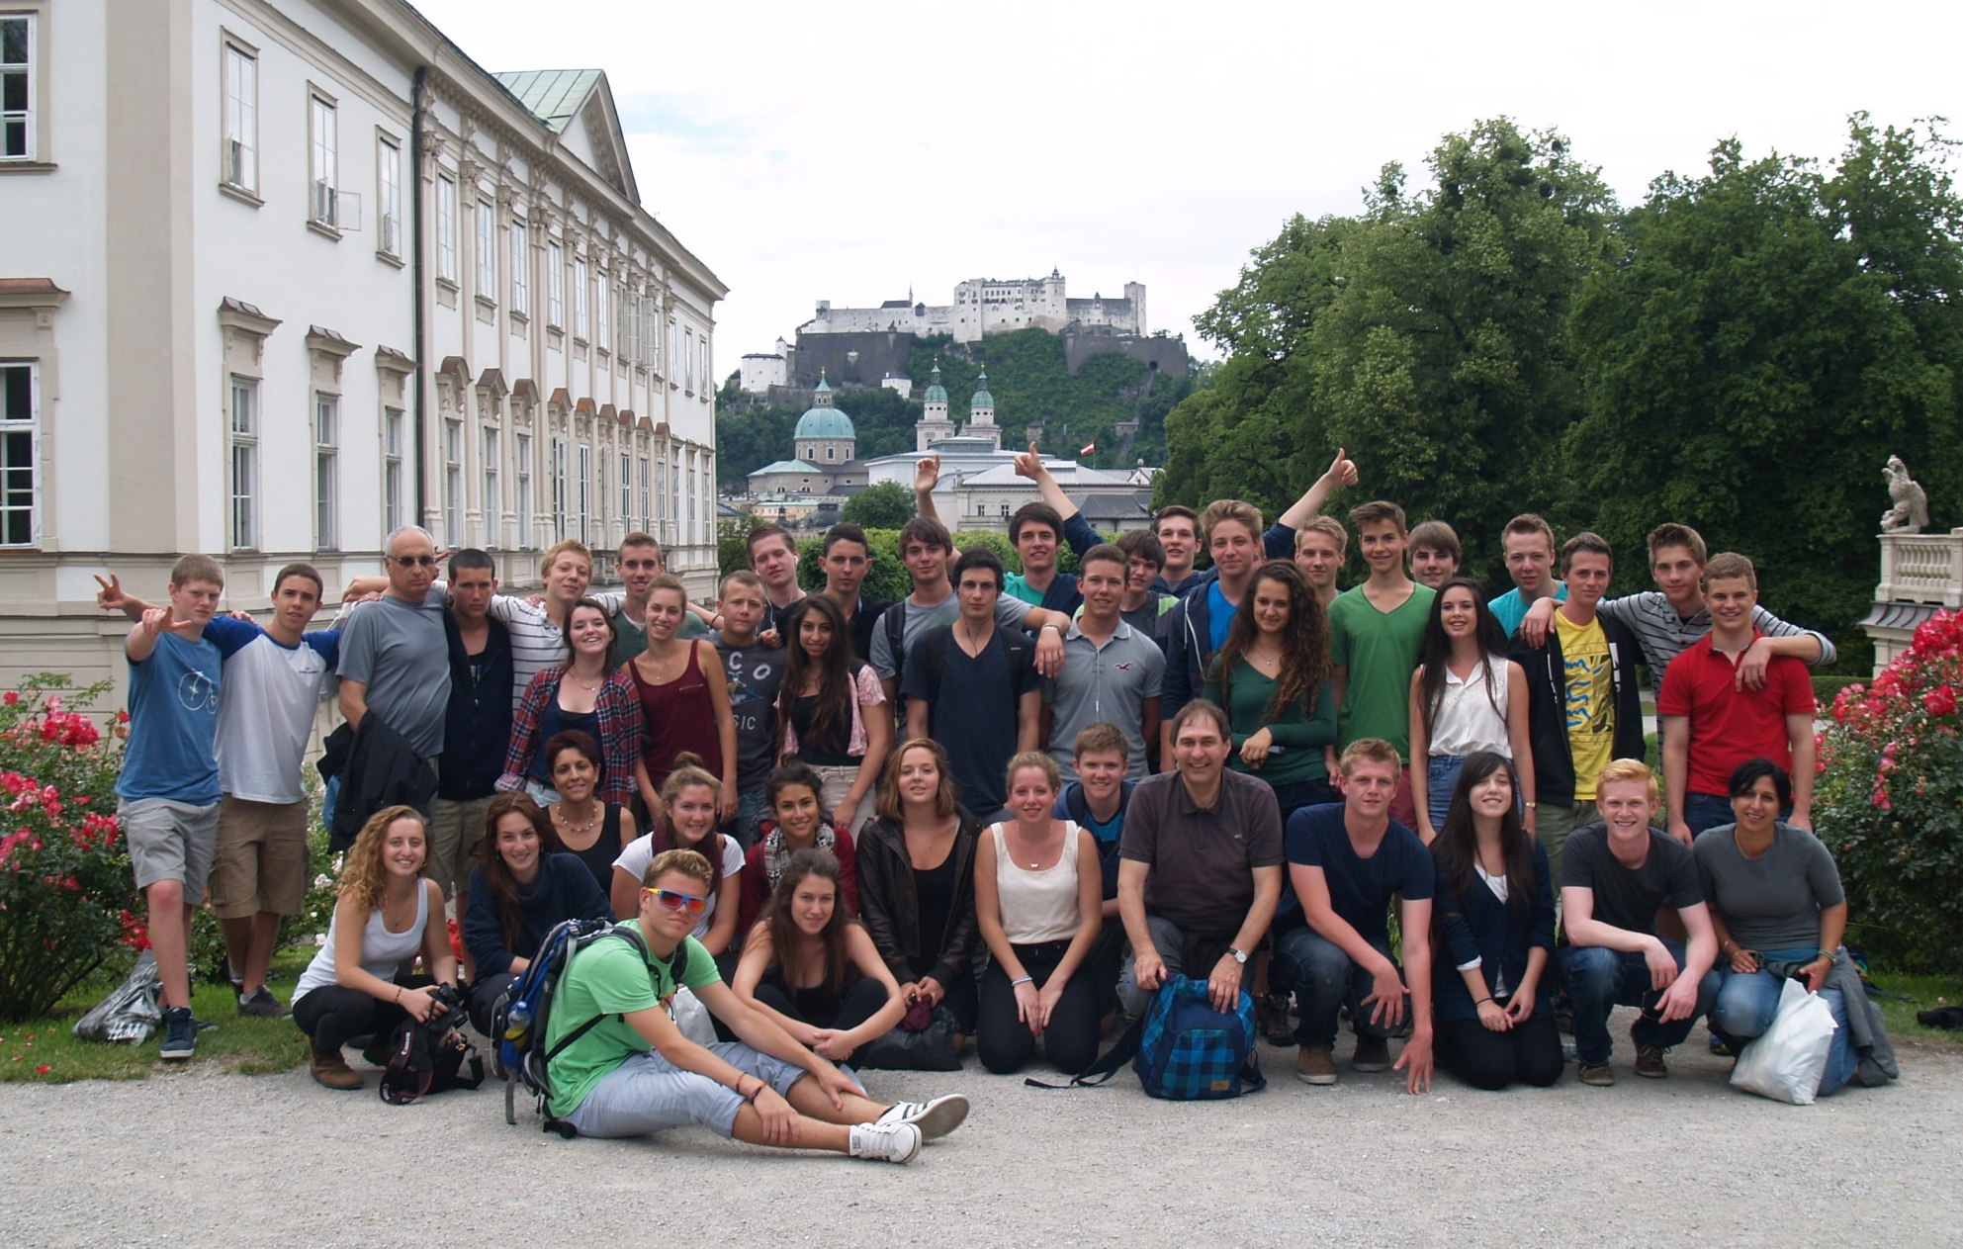
Schüleraustausch mit Israel
HTL Saalfelden / Har Vagai Dafna / Eynot Yarden School
Gegenbesuch bei APC in Österreich
geleitet von:
Hans Nerbl (2010)
Wilfried Rohm (2013)

Slide 13
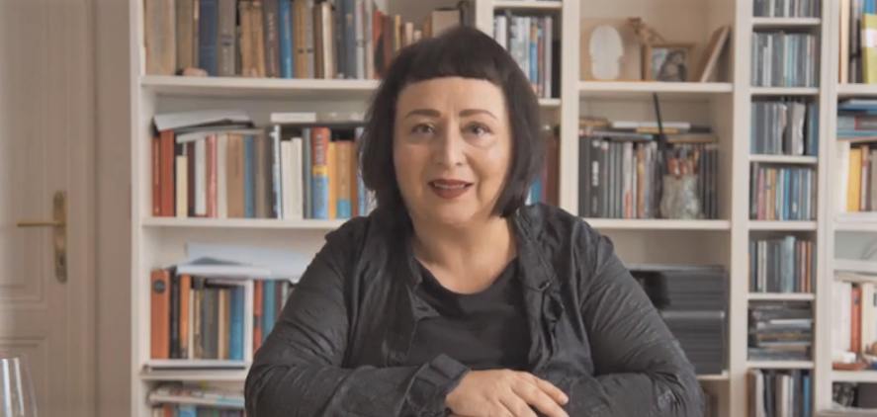
Großveranstaltungen
Juni 2008 Diskussion mit Zeitzeugen, Bruno Kreisky Forum
April 2011 APC Palästinensische Filmtage (Peter de Bruin): Metrokino/Wien
Mai 2012 Interreligiöser Friedensdialog mit SH Dalai Lama, Salzburg
Mai 2017 Matineé „70 Jahre Jüdischer Exodus“ (RadioKulturhaus)
Okt 2017 Interreligiöse Einweihung Hain der Flucht
Nov 2017 - Festakt mit der Ö. Botschaft in Tel Aviv
- Festakt mit der HaBricha Foundation, Tel Aviv
Okt 2018 Matineé anlässlich der Staatsgründung von Israel
vor 70 Jahren (RadioKulturhaus)

Slide 14
Festvortragende
2007: Doraja Eberle, Raimund Fastenbauer, Dan Ashbel, Reinhard Dörflinger,
Hans Heiß
2008: Marko Feingold
2009: Martin Auer
2010: Aviv Shir-On
2012: SH Dalai Lama, Katja Sturm-Schnabl, Raimund Wimmer,
Dargye Geshe Tenzin
2013: Ludwig Laher
2014: Martina Berthold, Helmut Berger, Michael Kerbler
2015: Rainer Danzinger
2016: Sonja Scherzer
2017: Franz Vranitzky, Anton Pelinka, Talya Lador-Fresher, Heinz Hufler,
Erich Rohrmoser, Alexander Van der Bellen, Ilija Trojanov,
Astrid Rössler, Franz Lackner, Olivier Dantine, Dargye Geshe Tenzin,
Alexander Lerner, Martin Weiss, Miri Nehari, Paul Chaim Eisenberg
2018: Talya Lador-Fresher, Alexandra Föderl-Schmid, Anton Pelinka,
Julya Rabinowich,
2019: Cecily Corti

Slide 15
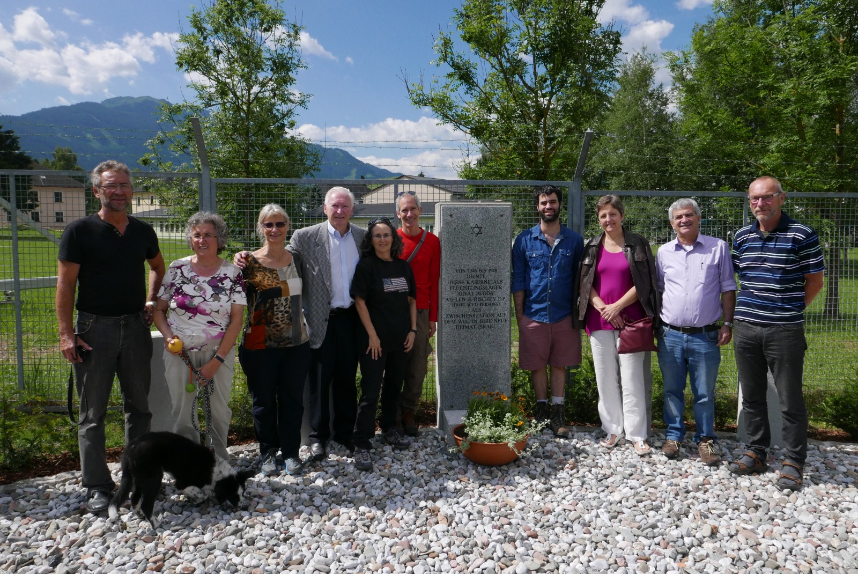
Meilensteine 2007
APC
Gründung von APC als Friedensinitiative mit einem Personenkomittee
von 161 Persönlichkeiten, unter dem Ehrenschutz von Heinz Fischer und
Giorgio Napolitano
Gedenkstein GIVAT AVODA, Einweihung Saalfelden
Gedenkfeier in St. Johann / Ahrntal

Slide 16
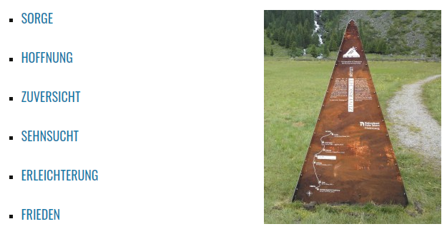
Meilenstein 2013
7 APC Friedenspyramiden

Slide 17

Meilenstein 2013
APC-Petition
Aufruf für eine menschliche Asylpolitik
31.000 Unterschriften
300 prominente Unterstützer*innen im Personenkomittee

Slide 18
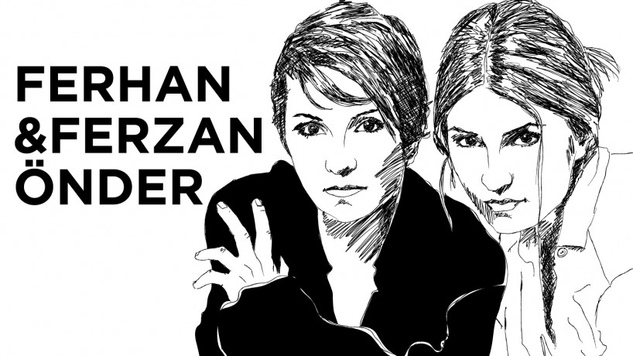
Meilenstein 2015
Benefizveranstaltung „Artists for Syria“
66.000 € für Binnenflüchtlinge und Familienzusammenführungen

Slide 19
Meilenstein 2016
MUSIK VERBINDET!
30 interkulturelle Veranstaltungen (Hans Nerbl)
Abschlussveranstaltung Salzburg (Ernst Löschner)

Slide 20
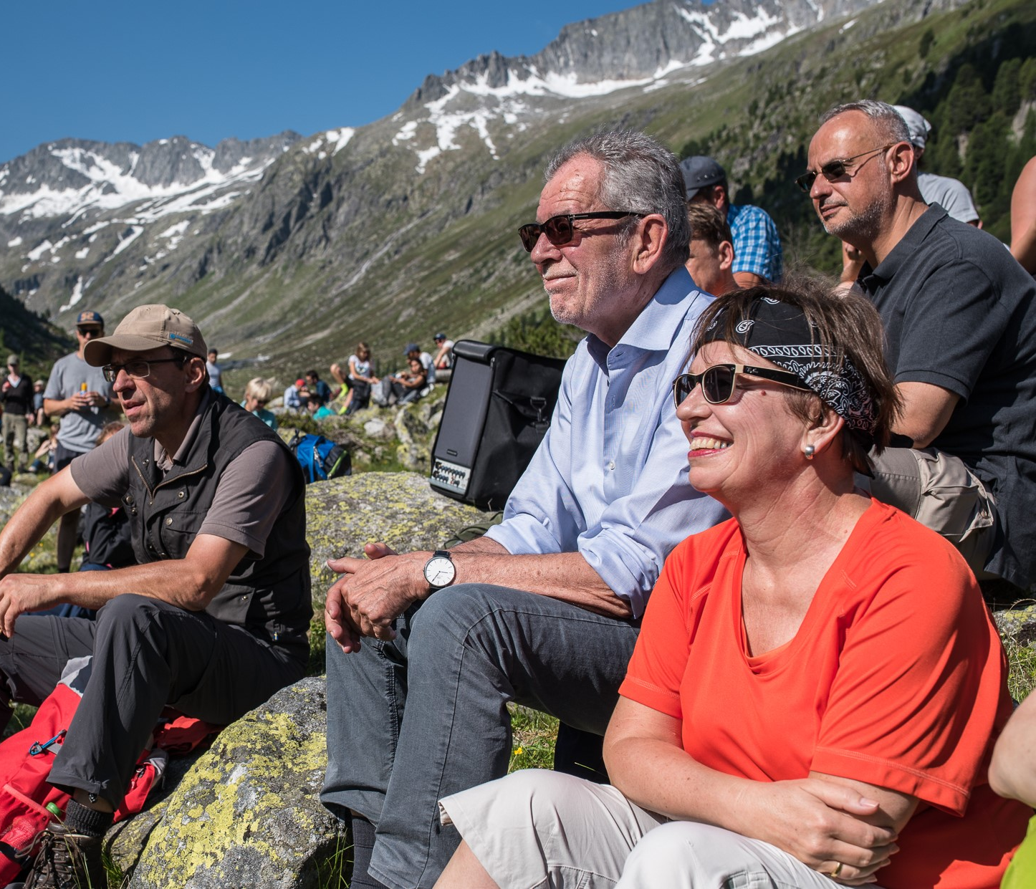
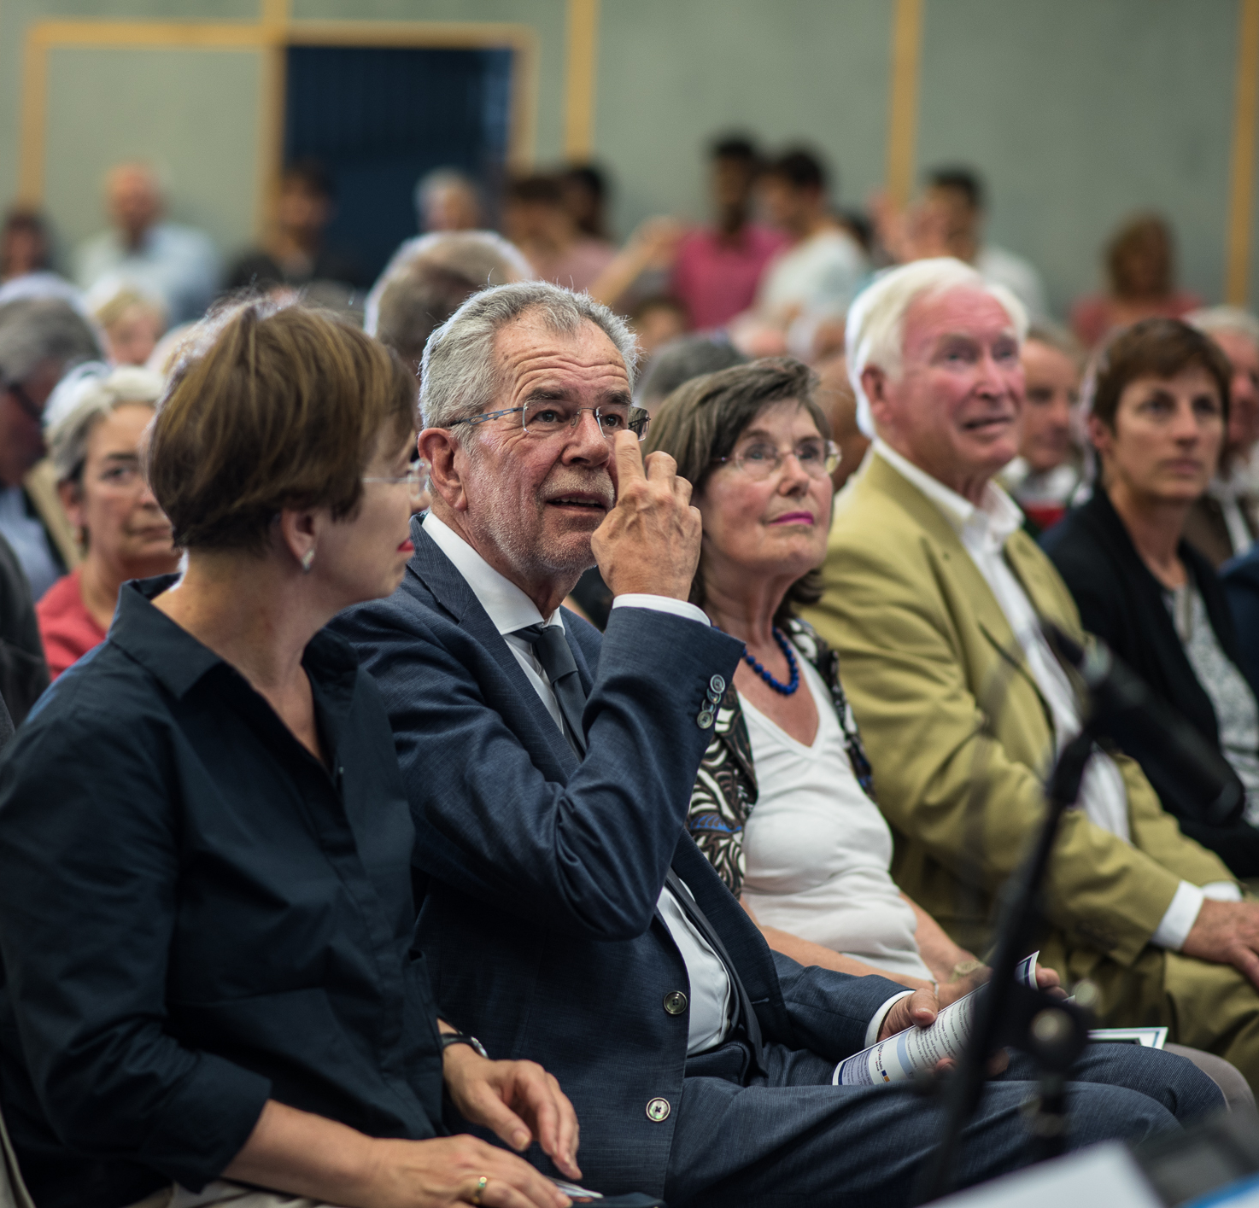
Meilensteine 2017
11. APC-Friedenswanderung und Krimmler Friedensdialog
mit HBP Alexander Van der Bellen

Slide 21
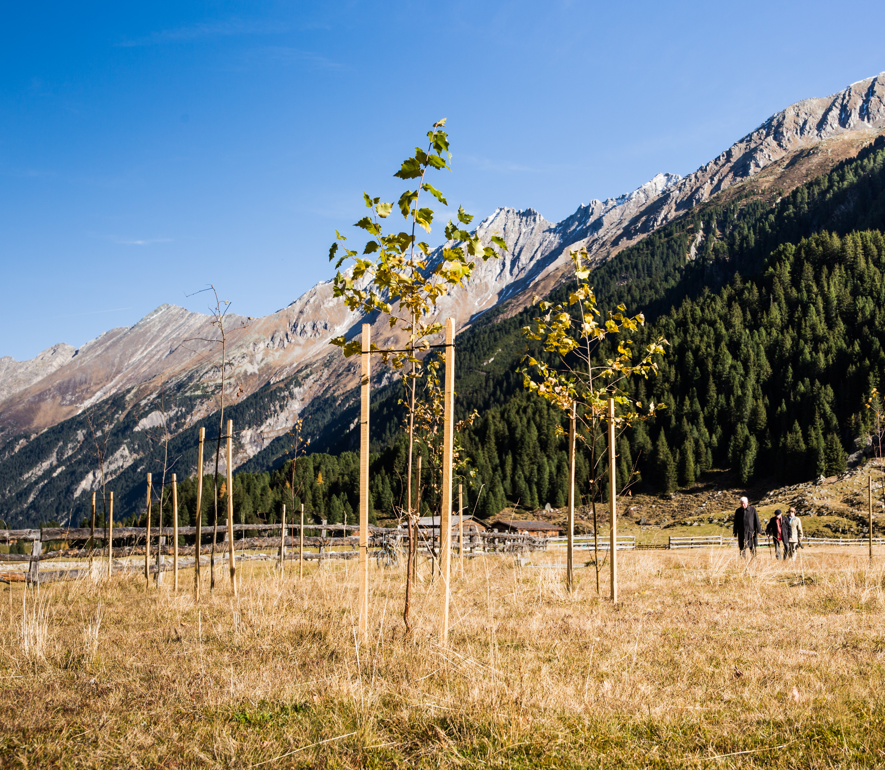
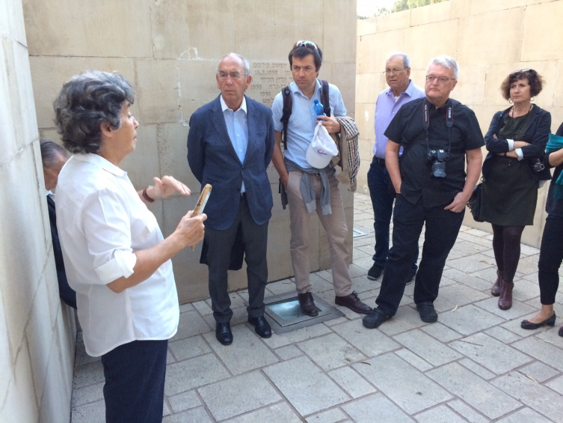
Meilensteine 2017
Hain der Flucht / Grove of Flight
(Oct. 2017)
Israel
(Nov. 2017)

Slide 22



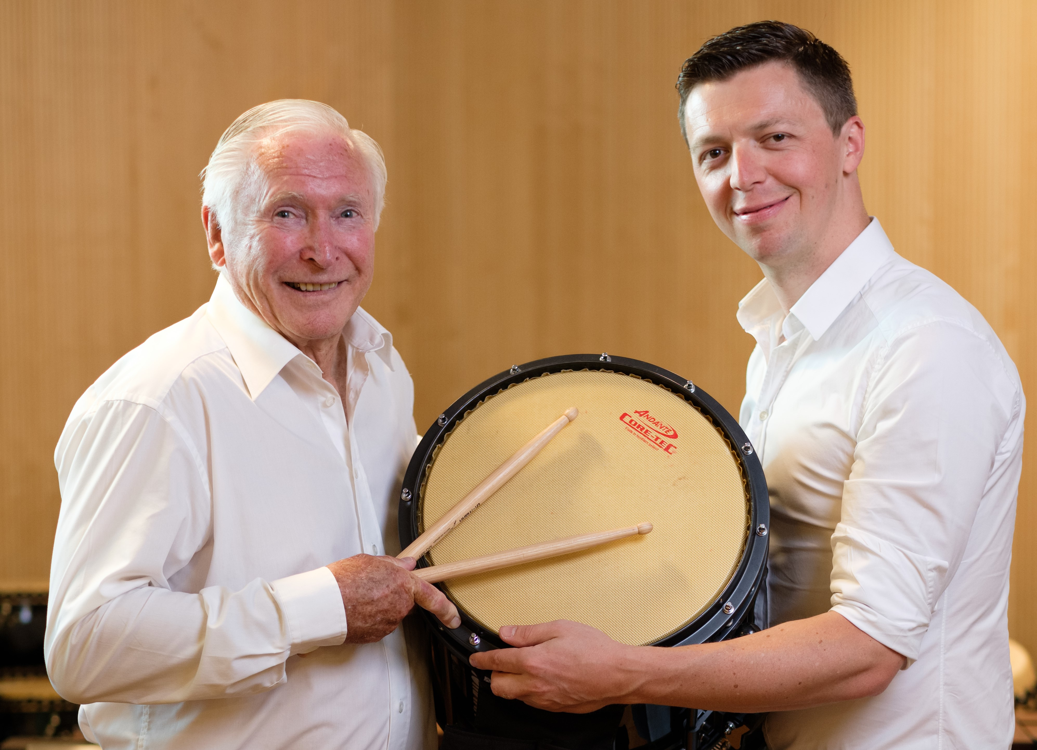
Meilenstein 2018
Sozialprojekte

Slide 23
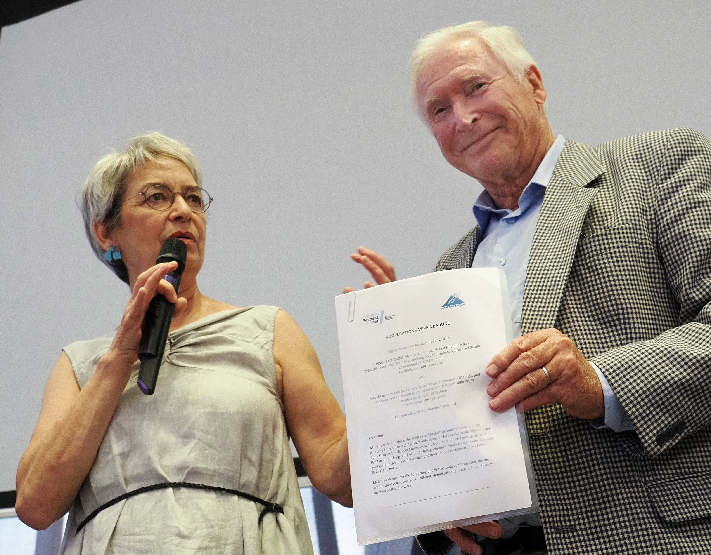
Meilenstein 2019
Kooperation mit Respekt.net

Slide 24
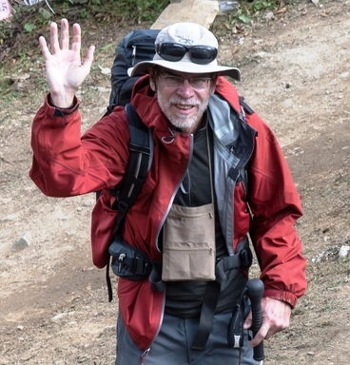




Vorschau
Generalsekretär:
Chris Musil
Neuer Vorstand:
Vorstandswahl und
Generalversammlung
im September 2019

Slide 25
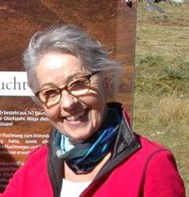
Hain der Flucht
Judith Forthuber

Slide 26
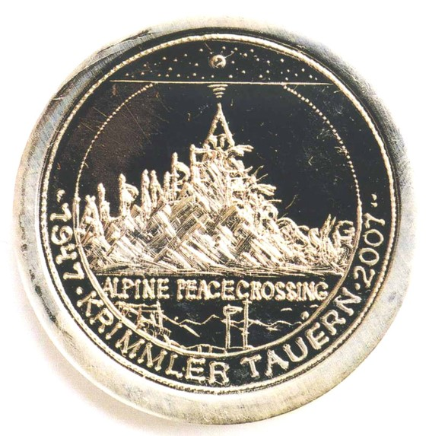
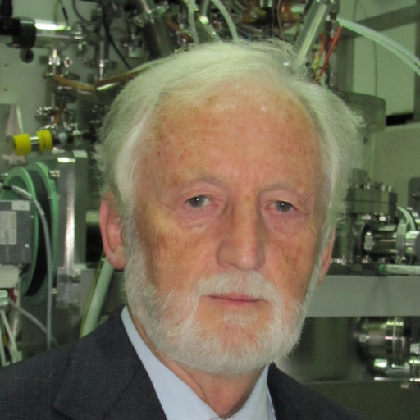
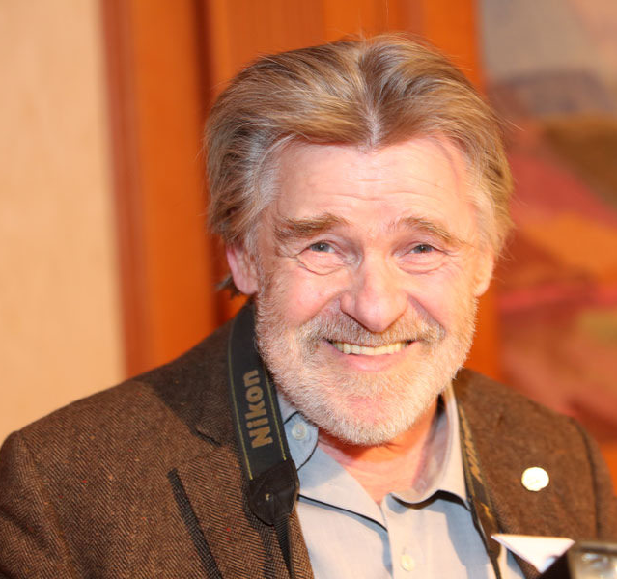
APC-Friedenspreis
Impulsgeber: Hans Löschner Medailleur: Helmut Zobl

Slide 27
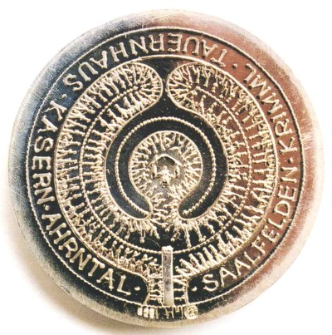
APC-Friedenspreis
Kriterien für eine Nominierung
Verdienste in mindestens einem der 4 APC Aktionsfelder:
Friedensdialog
Erinnerungskultur
Sozialhilfe
Flüchtlingshilfe

Slide 28
APC-Friedenspreis
Der Preis für 2019 ist dotiert mit € 6.000
(€ 2.000 pro Preisträger) und gestiftet
als anonyme Spende eines APC-Mitglieds.

Slide 29
Dear Ladies and Gentlemen,
As a member of the board of Alpine Peace Crossing, it is my honor to present to you the first recipient of the 2019 APC Peace prize. This person exemplifies character, moral courage, solidarity, commemoration and above all humanity.
Already early on he appreciated what meaning a revival of the suppressed and forgotten flight of the Jews in 1947 from Krimml over the Krimmler Tauern Pass on towards South Tyrol in Italy would have for his home town. He laid the first seeds for a living culture of remembrance.

Slide 30
It was he who implored us to continue each year the commemoration which began in 2007 of that historic event, in order that it may be NEVER FORGOTTEN. The succeeding adverse political climate did not discourage his conviction, an admirable testament to moral courage and solidarity.
He stands for communication and assimilation. All feel spoken to and welcome by the way he presents the Krimmler Peace Dialog. With great personal effort, he has engaged community representatives from South Tyrol in Italy and has taken responsibility for the realization and friendly encouragement of our contacts in Israel.

Slide 31
He is a thoughtful, competent and caring person with a pronounced sense for a culture that brings people together. Generously and with forethought, he has on behalf of the community taken over the care and maintenance of the Grove of Flight as a place of remembrance and encounter. It is due to him that Alpine Peace Crossing enjoys its worldwide recognition.
Dear Ladies and Gentlemen,
We cannot escape the past. However, we are responsible for the present and the future.

Slide 32
Erich Czerny embodies here and now the visible ideals of humanity, solidarity, remembrance and acceptance. He reckons with the import of this historical event from today into the future. Erich Czerny demonstrates that when people encounter each other, concerns become real.
The 2019 APC Peace Prize is bestowed upon the Mayor of Krimml, ERICH CZERNY!
Please join me, ERICH CZERNY.

Slide 33
I am pleased to welcome the second recipient of the APC Peace Award and to speak a few words on his behalf.
The second awardee, only because he ranks in alphabetic order behind Erich Czerny. Actually there are three equivalent recipients of this inaugural presentation of the APC Peace Award, but in order to avoid chaos during the announcement, we will ask them to come one by one to the podium.
This award will go to a man from Austria who did a lot indeed for APC ever since APC became a charity in 2011, and even before, when it was mainly a peace initiative.

Slide 34
I have been following the APC activities since 2010; therefore, I am a personal witness of all the support this man has given to APC.
I am sure the following list is incomplete, but among his many accomplishments the following are most noteworthy.
He helped organize the annual peace hike and many other APC events.
During most of the peace dialogues, he did simultaneous translations from German into English and vice versa.

Slide 35
He coordinated the production and the installation of the 7 commemorative pyramids. Maybe you know them from previous hikes, maybe you have seen already the one in Krimml community park. If not, you will see some of them tomorrow on the hike. This was quite an effort! I know, because I helped with the translation of the texts into English and into Italian.
For the last 3 years he was on tour as an actor of the Teatro Caprile during their annual performances in Krimml.

Slide 36
One of his most time-consuming commitment to APC was in 2016, when he organized the project “Music connects” – in German “Musik verbindet”. Within the framework of the 2016 Salzburg Festival, many concerts on stages, at schools, even on a mountain peak were performed with a mix of local musicians from the Pinzgau and refugees from Africa, Syria and Iraq. It was not always easy to coordinate everything including finance, but the whole project was a big success, the musicians and the school children at the drum workshops had fun, and he could spread the message that APC does a lot for helping refugees, both financially and in terms of integration.
Most of all, he is to be thanked for his genuine and strong commitment to promoting social justice
and for the support of refugees.

Slide 37
Most of all, he is to be thanked for his genuine and strong commitment to promoting social justice and for the support of refugees.
Therefore the APC board has decided to give one APC Peace Award to:
HANS NERBL

Slide 38
Der APC-Friedenspreis ist natürlich nicht auf österreichische Preisträger beschränkt und Sie alle hier im Saal sind eingeladen, uns bis Ende März 2020 Vorschläge zu unterbreiten, wen Sie als würdigen Preisträger oder Preisträgerin vorschlagen möchten.
Als erste internationale Persönlichkeit für den APC Friedenspreis hat der Vorstand einstimmig jemand ausgewählt, der – wie kein anderer – durch sein filmisches Talent dazu beigetragen hat, dass die Botschaft von APC - und unser Commitment zu helfen in Notsituationen - in die weite Welt hinausgetragen wurde.

Slide 39
Es ist sein Werk, dass APC Kenntnis bekommt – nunmehr sogar nach mehr als 70 (!) Jahren, zuletzt aus den USA – von Zeitzeugen und deren Nachkommen, über ihre Zeit im Lager Givat Avoda in Saalfelden und ihre persönliche schicksalhafte Erfahrung bei der Überquerung des Krimmler Tauern mitten in der Nacht irgendwann im Sommer 1947.
Seine filmischen Dokumentationen können Sie auf utube und natürlich auch auf unserer Homepage unter „Bild und Ton“ einsehen, darunter seine „APC Story“ und sein wunderbares Video über die inter-religiöse Einweihung unseres Hain der Flucht im Oktober 2017, das wir auch zu Ihrer Begrüßung an den Beginn unseres heutigen Abends gestellt haben. Alle seine Arbeiten sind gründlich recherchiert und künstlerisch präsentiert.

Slide 40
Friedensweg in Israel und seine Begeisterung über die Schönheiten der Wüste Negev waren für alle von uns ansteckend, die wir im November 2017 zum Abschluss von unseren Festlichkeiten zu 70 Jahre Jüdischer Exodus Krimml in Israel waren.
Und noch etwas, das Sie alle gleich erleben werden: sein Lächeln und sein Optimismus ist sein Markenzeichen. Begrüßen Sie bitte mit mir als APC-Preisträger 2019 Guy Shachar aus Tel Aviv.

Slide 41
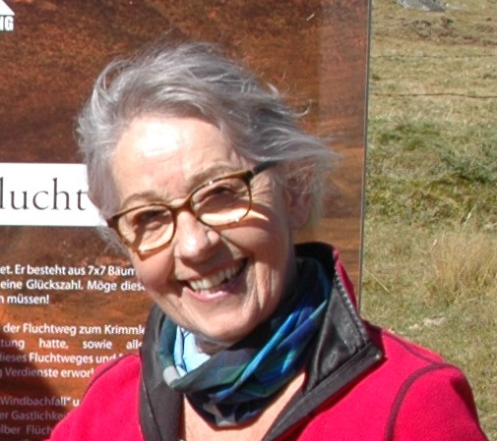
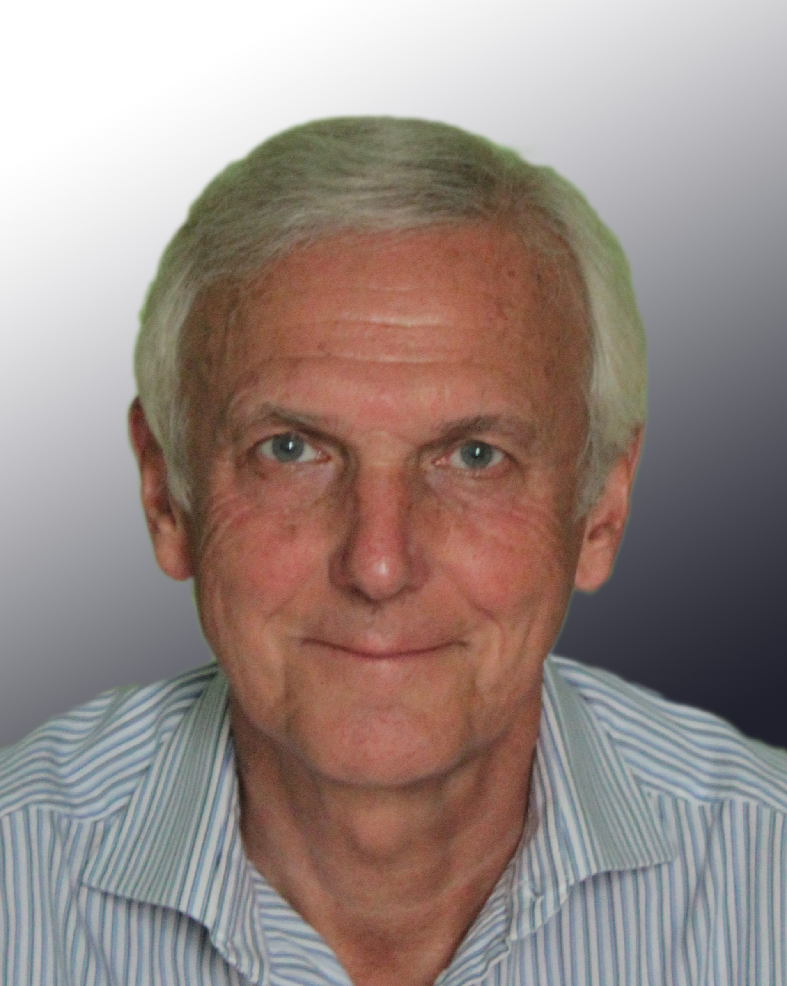
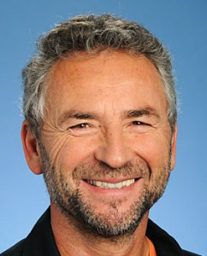
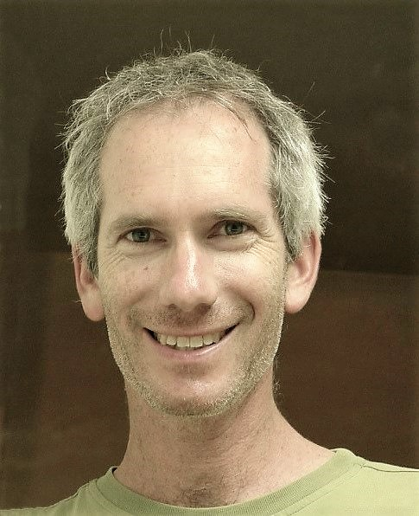
APC-Friedenspreis
Laudator*innen
Judith Forthuber
Manfred Schwab
Ernst Löschner
Preisträger
Erich Czerny
Hans D. Nerbl
Guy Shachar

Slide 42
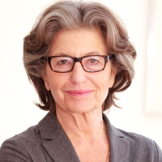
Festrede
Cecily Corti

Slide 43
Publikumsgespräch
mit Michael Kerbler

Slide 44
DANKE und
AUF WIEDERSEHEN!
13. APC FRIEDENSWANDERUNG

